Slide 1
YILAN OYUNU
Tek Oyunculu, İki Oyunculu ve Bilgisayara Karşı oynayabileceğiniz Java programlama dilinin Swing frameworkü ile geliştirilmiş yılan oyunu.
ERAY SEMİZ, 360123056

Slide 2
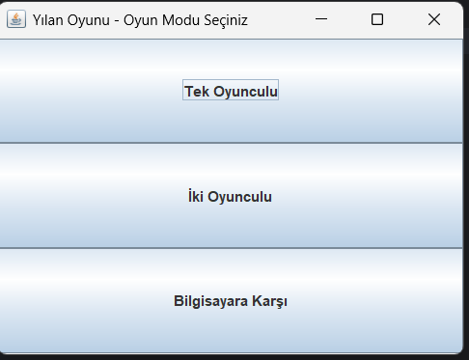
Açılış Ekranı
Oyuncu açılış ekranında 3 oyun modundan birini seçer.

Slide 3
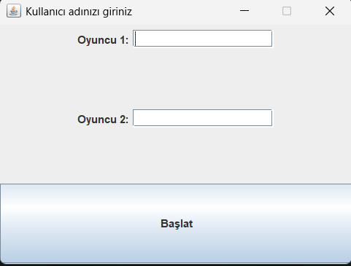
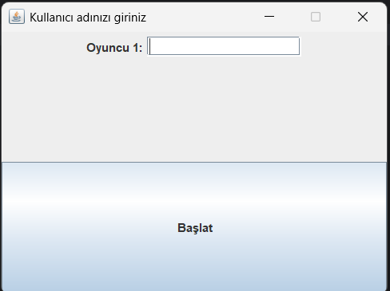
Seçilen oyun moduna göre kullanıcı adları girilip oyun başlatılır.

Slide 4
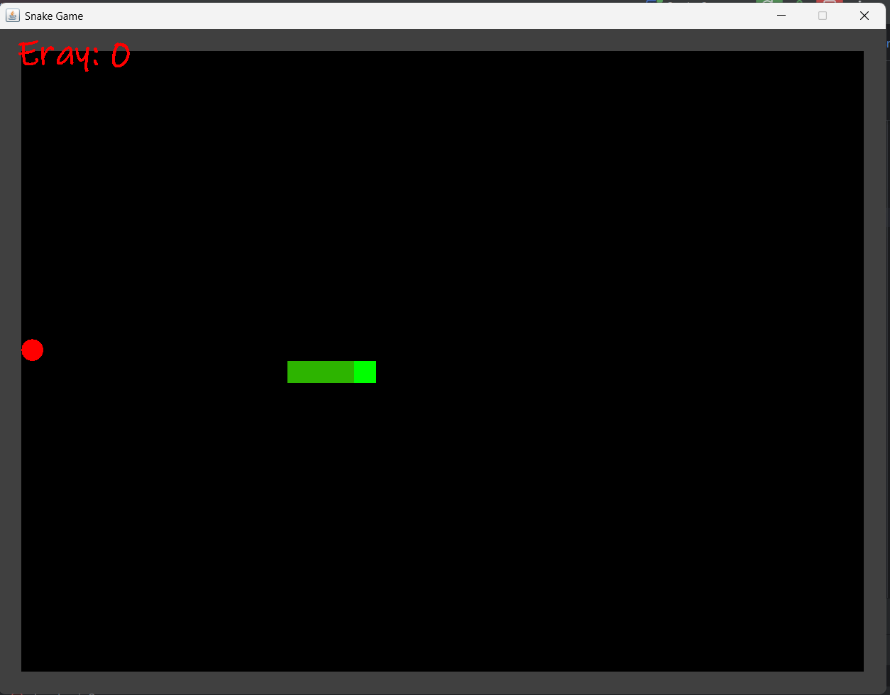
Oyun Ekranı – Tek Oyunculu

Slide 5
Oyun Mekaniği – Tek Oyunculu
Tek Oyunculu oyun modunda, oyuncu duvarlara veya kendine çarpmadan ekranda beliren elmaları toplayarak yılanını büyütmeye çalışır.
Yılan ok tuşları ile kontrol edilir.
Oyun çarpışma gerçekleşene kadar devam eder.

Slide 6
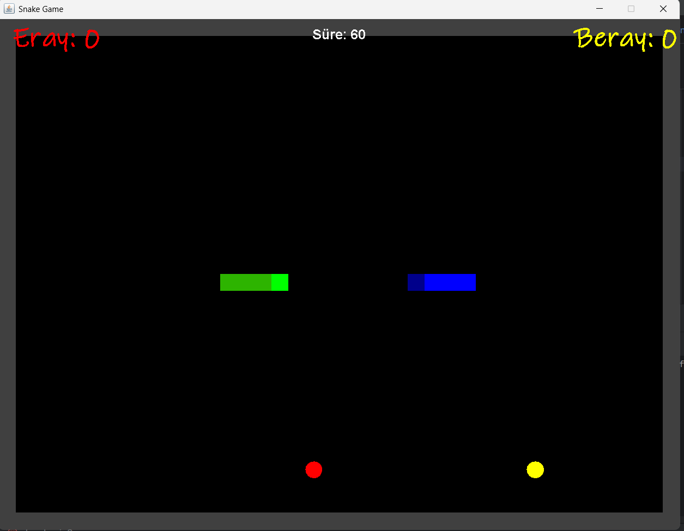
Oyun Ekranı – İki Oyunculu

Slide 7
Oyun Mekaniği – İki Oyunculu
Oyuncular 60 saniye içerisinde duvarlara veya diğer oyuncunun yılanına çarpmadan en fazla elmayı toplamaya çalışır.
60 saniye içerisinde çarpışma olmazsa süre bitiminde en çok elmayı toplayan kazanır
Yılan kontrolünü birinci oyuncu ok tuşları, ikinci oyuncu ise WASD tuşları ile yapar.

Slide 8
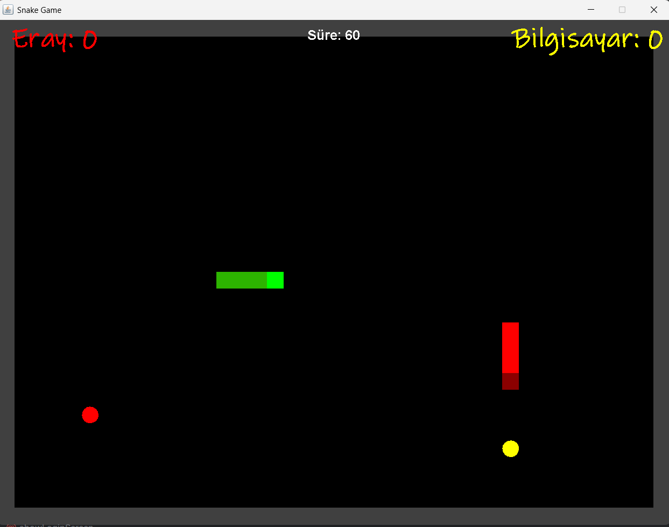
Oyun Ekranı – Bilgisayara Karşı

Slide 9
Oyun Mekaniği – Bilgisayara Karşı
Bilgisayara karşı modunda oyuncu 60 saniye içerisinde duvarlara veya bilgisayarın yılanına çarpmadan elma toplar.
60 saniye içerisinde herhangi bir çarpışma olmamışsa süre bitiminde en çok elmayı toplamış oyuncu kazanır.
Oyuncu yılanını ok tuşları ile hareket ettirir.

Slide 10
Kodları İnceleyelim – Oyun Modu Ekranı

Slide 11
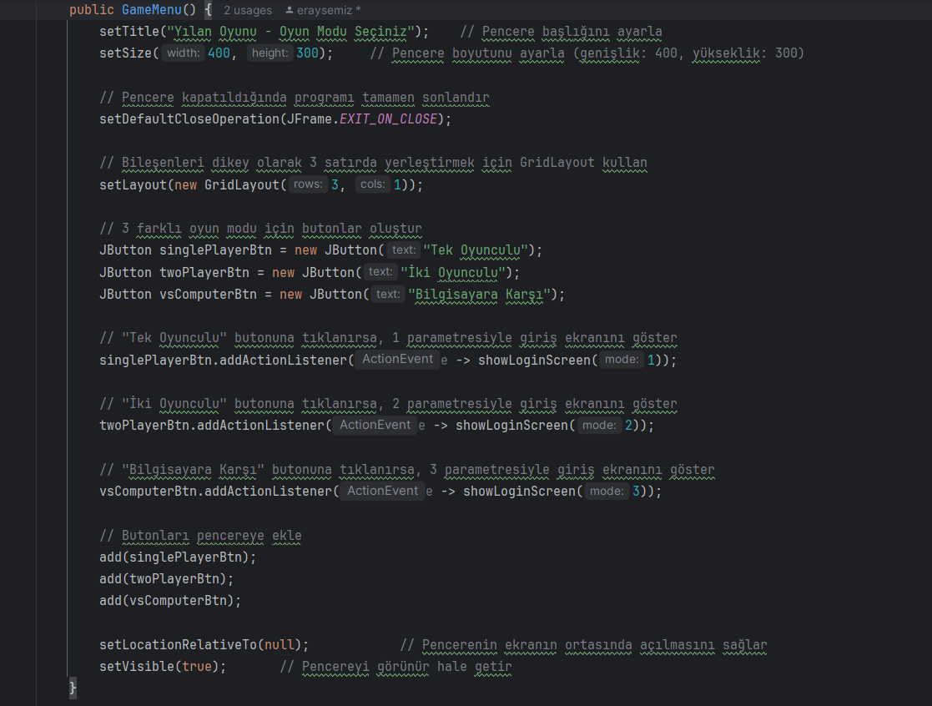

Slide 12
Kodları İnceleyelim – Başlangıç Menüsü

Slide 13
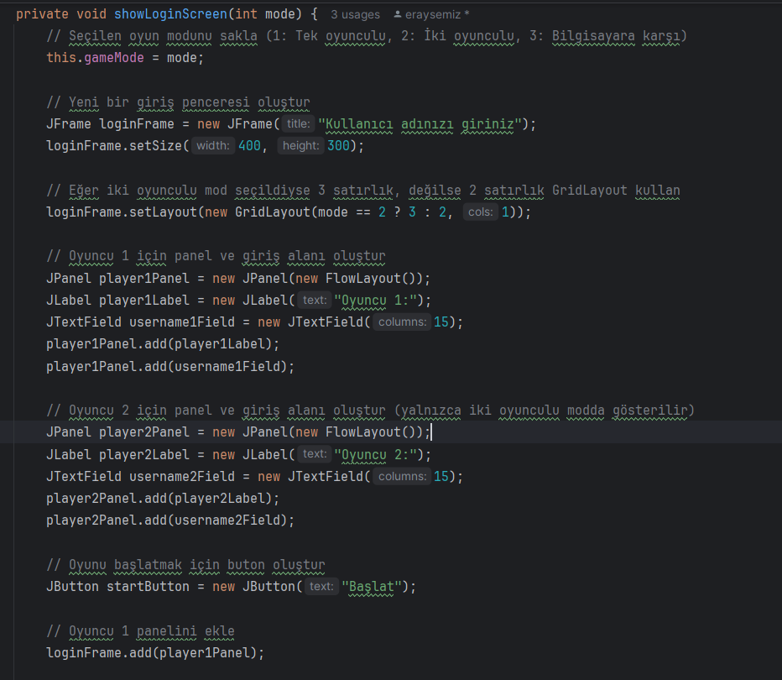
DEVAMI >>>>>>

Slide 14
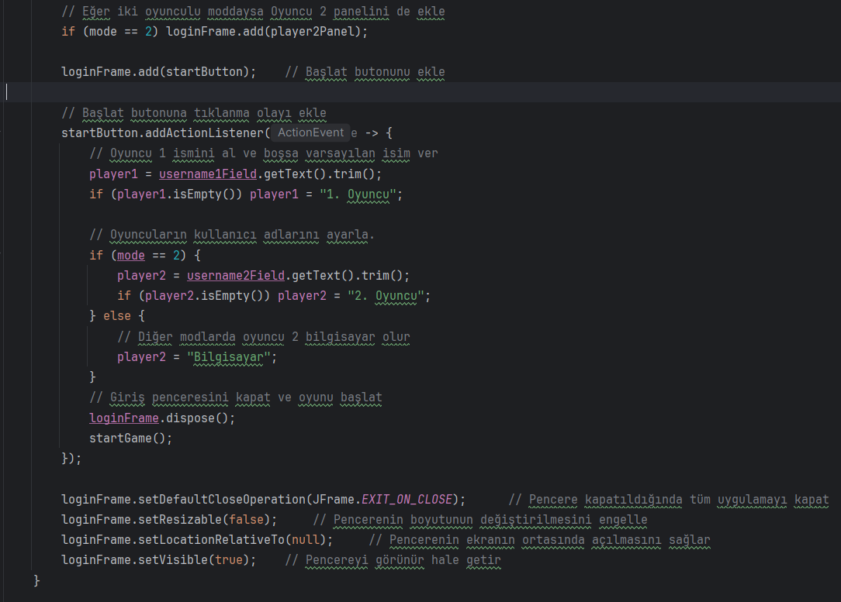

Slide 15
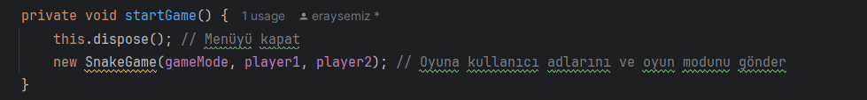

Slide 16
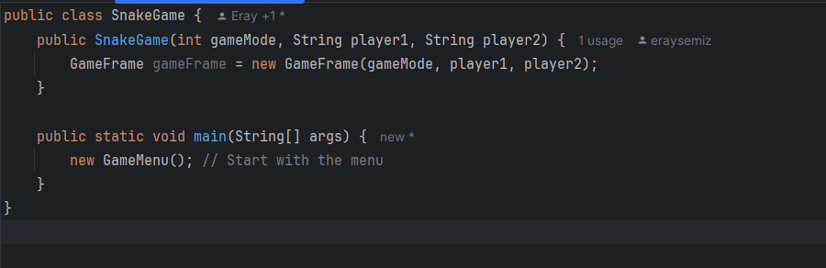

Slide 17
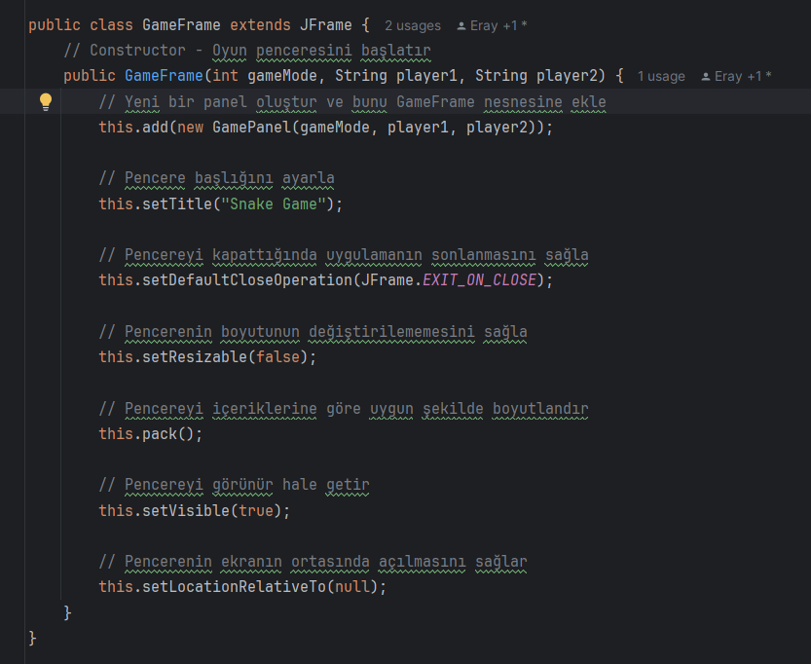

Slide 18
Kodları İnceleyelim – Oyun Paneli

Slide 19
GamePanel

Slide 20
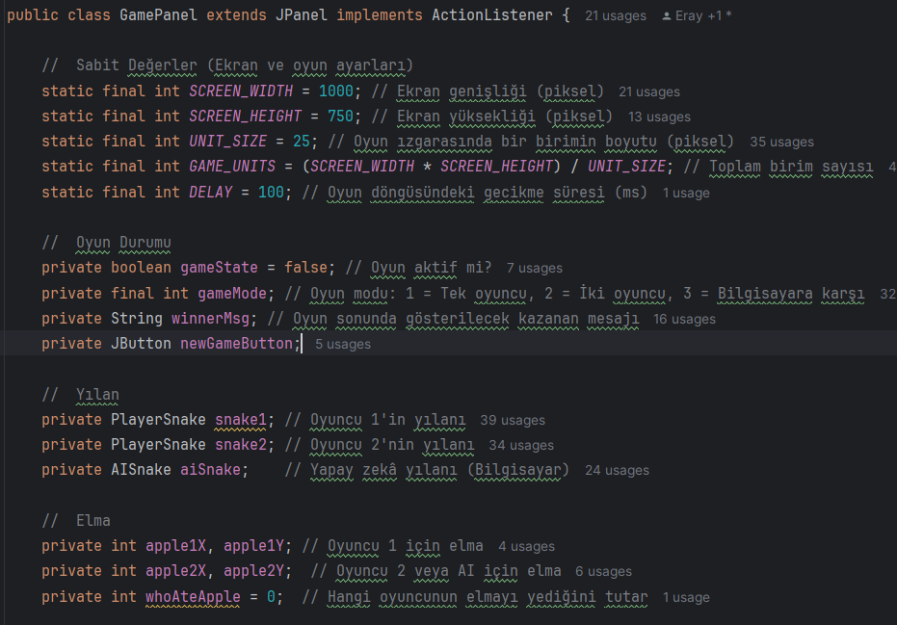
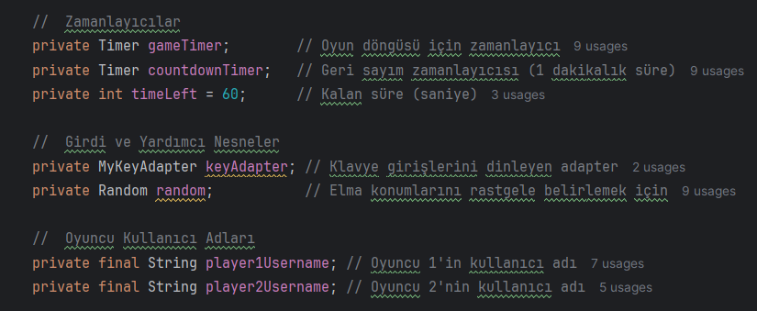

Slide 21
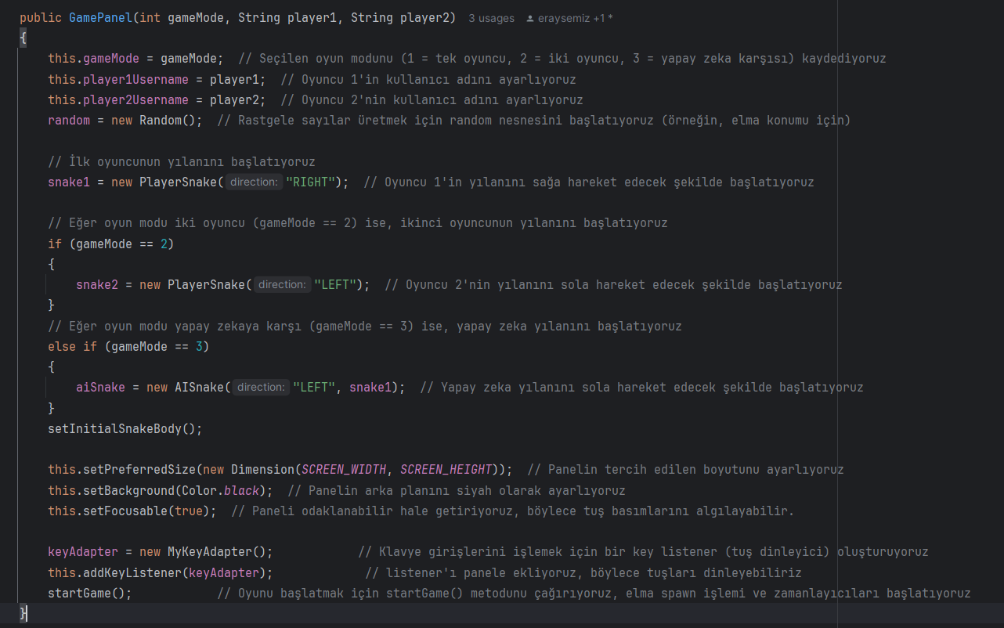

Slide 22
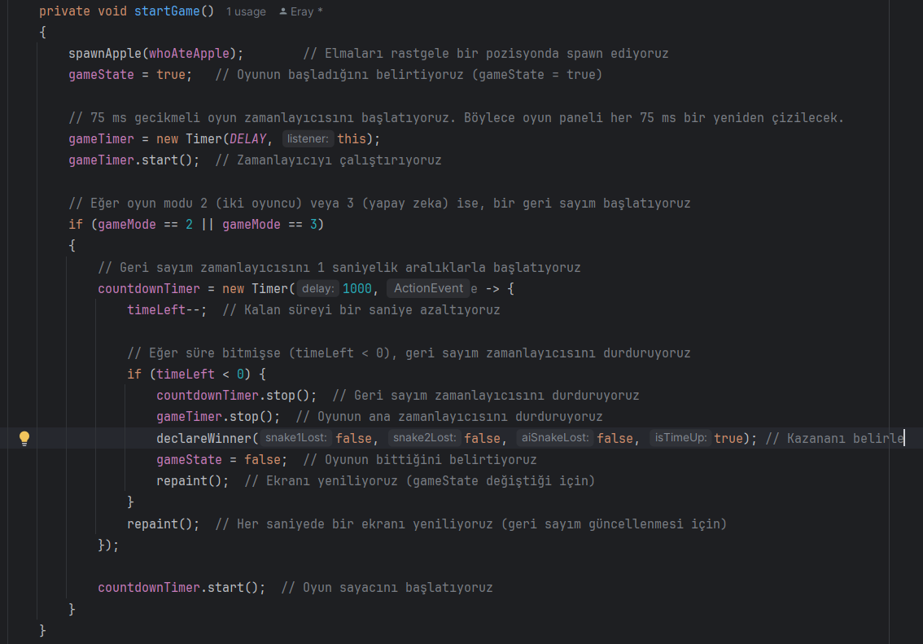

Slide 23
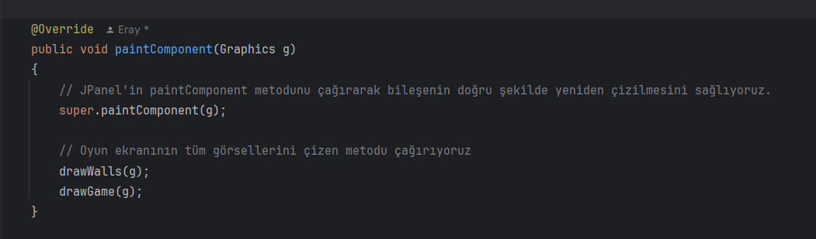

Slide 24
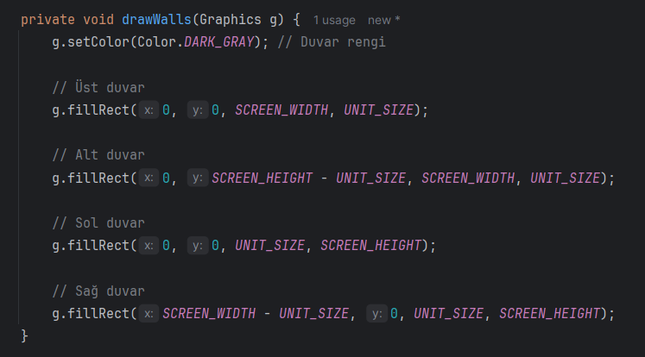

Slide 25
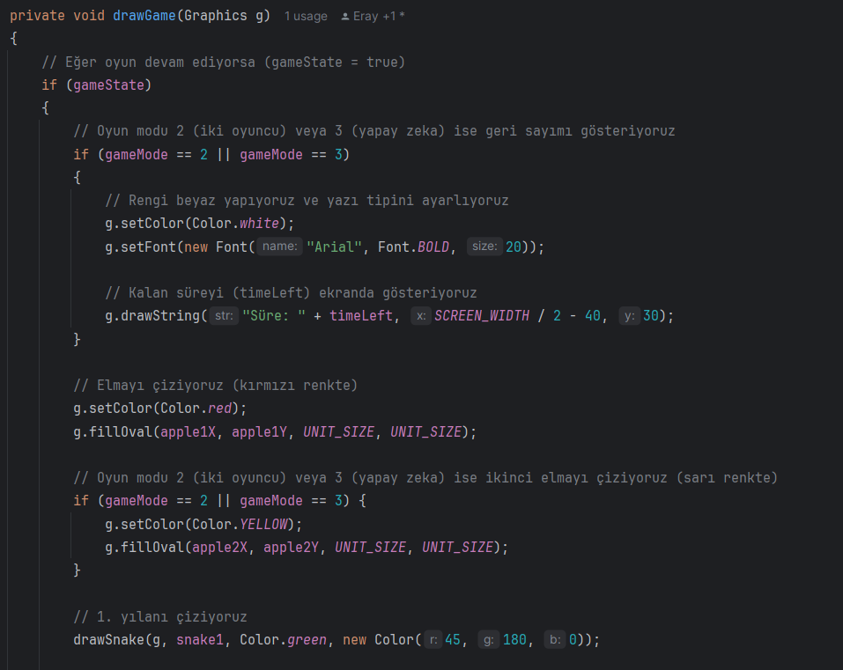
DEVAMI >>>>>>

Slide 26
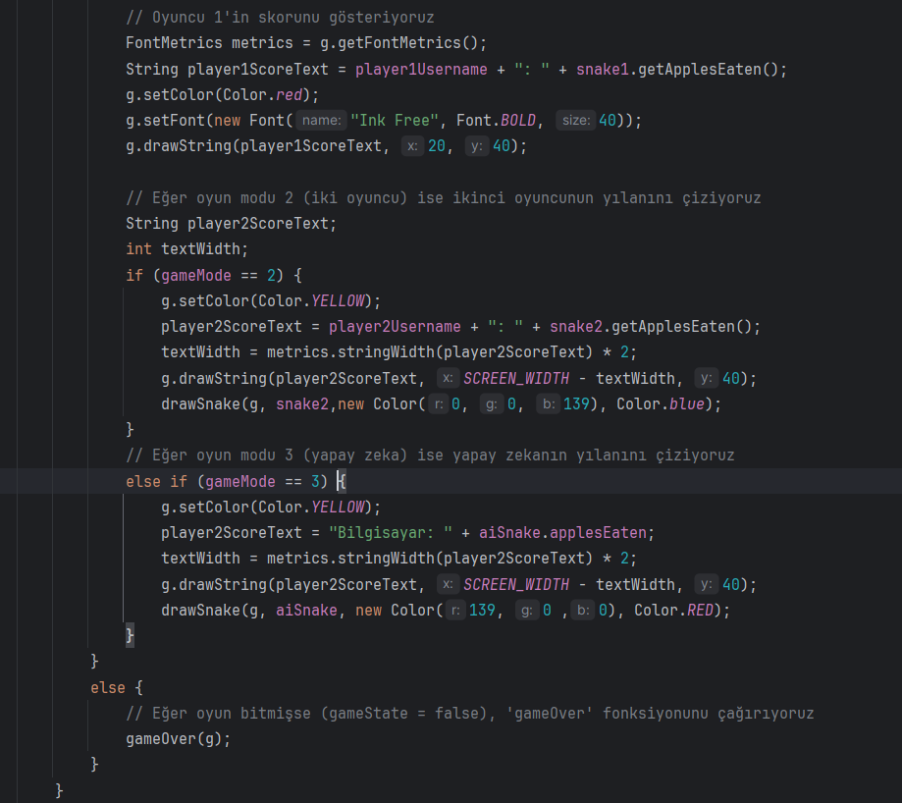

Slide 27
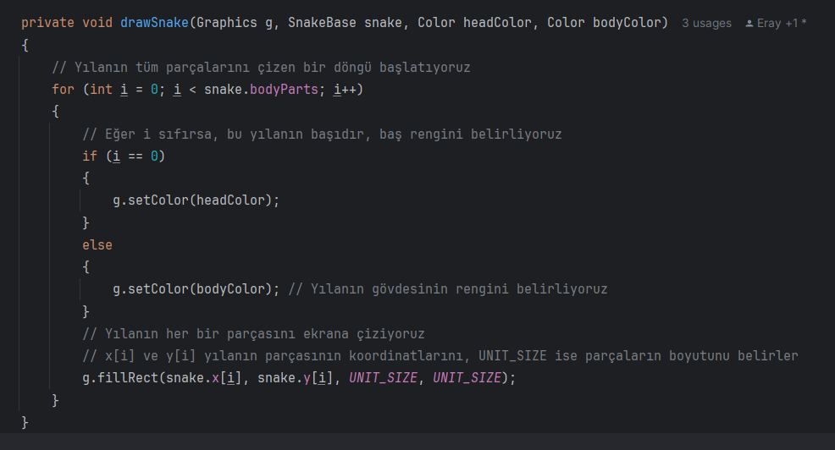

Slide 28
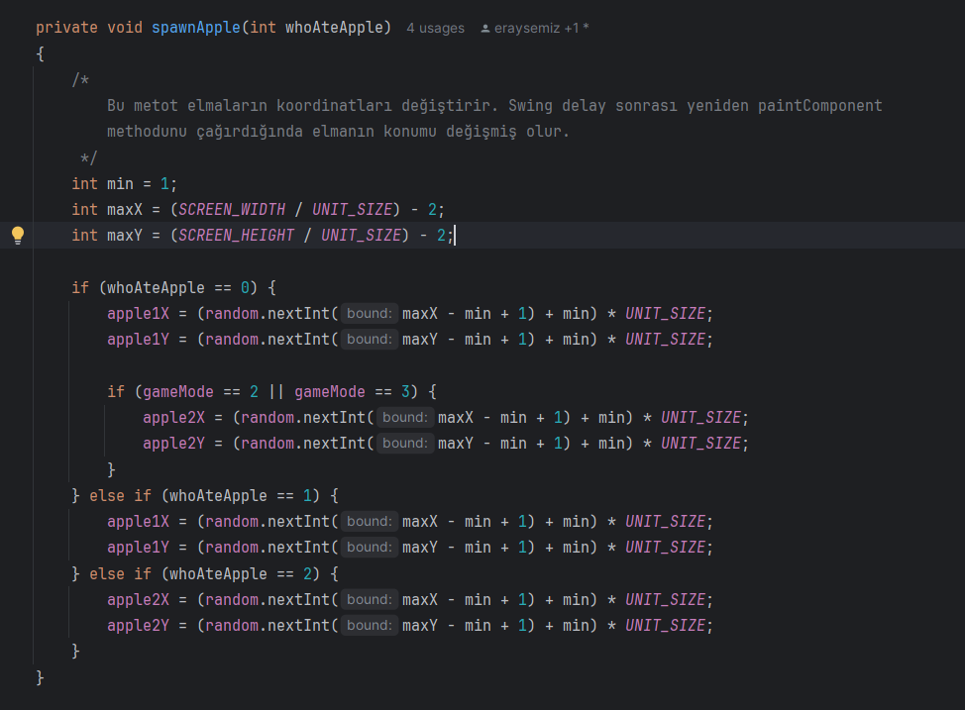

Slide 29
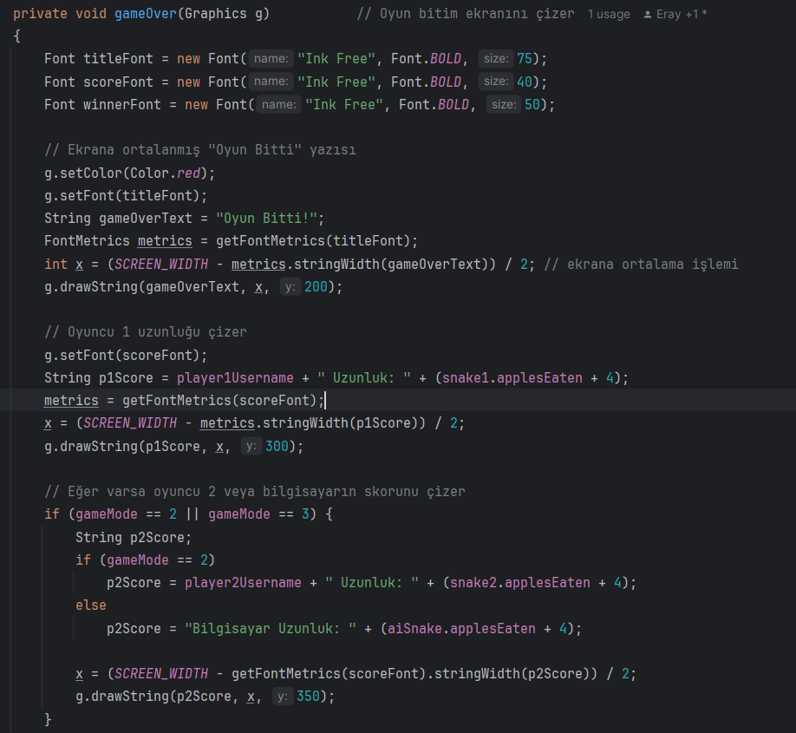
DEVAMI >>>>>>

Slide 30
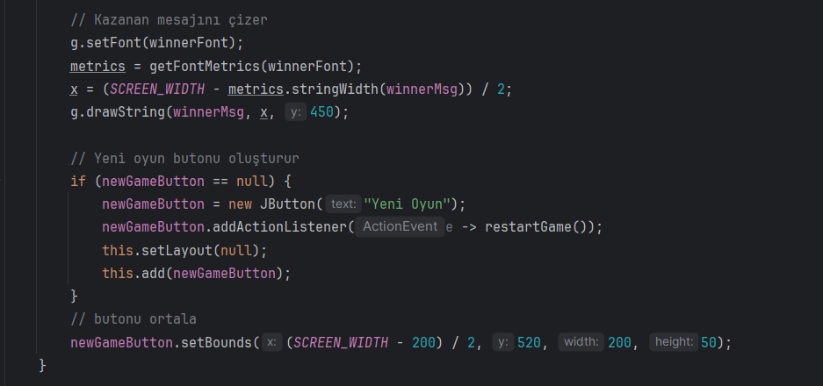

Slide 31
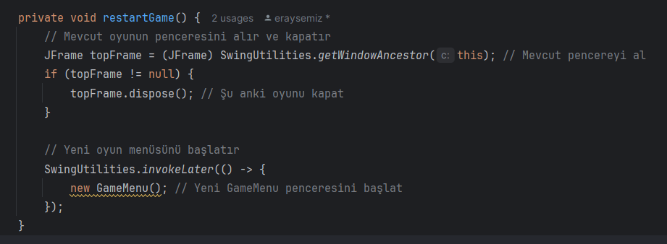

Slide 32
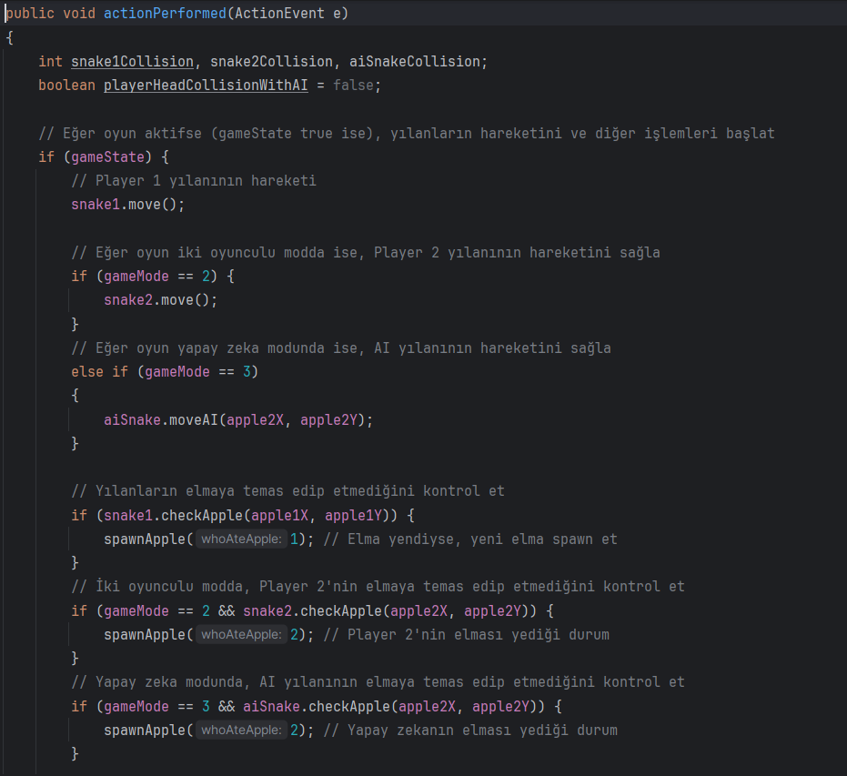
DEVAMI >>>>>>

Slide 33
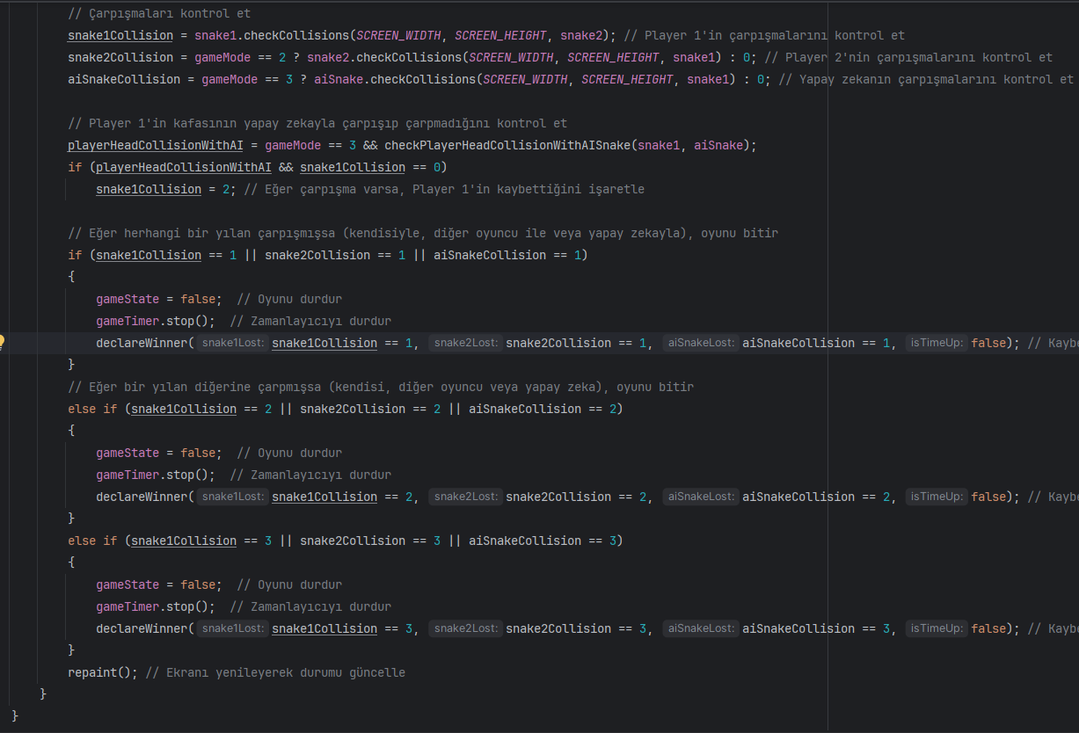

Slide 35
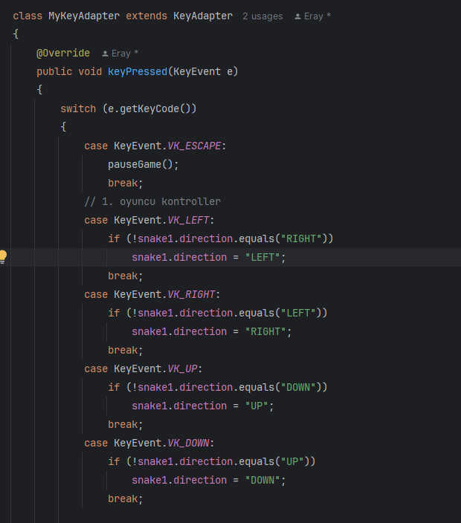
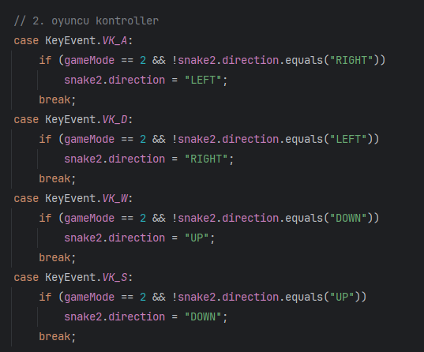

Slide 36
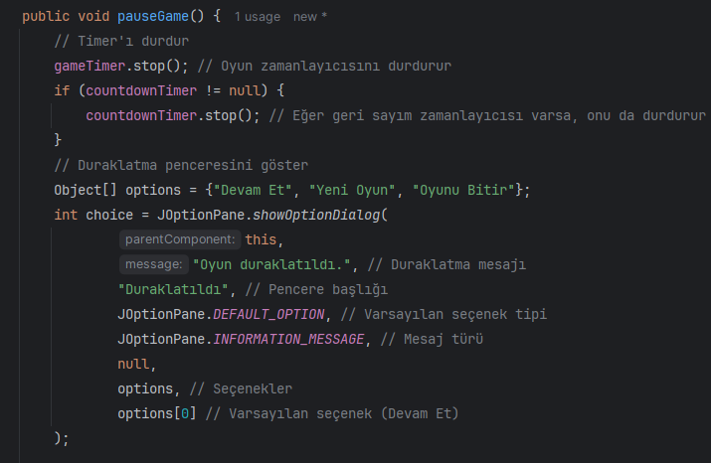
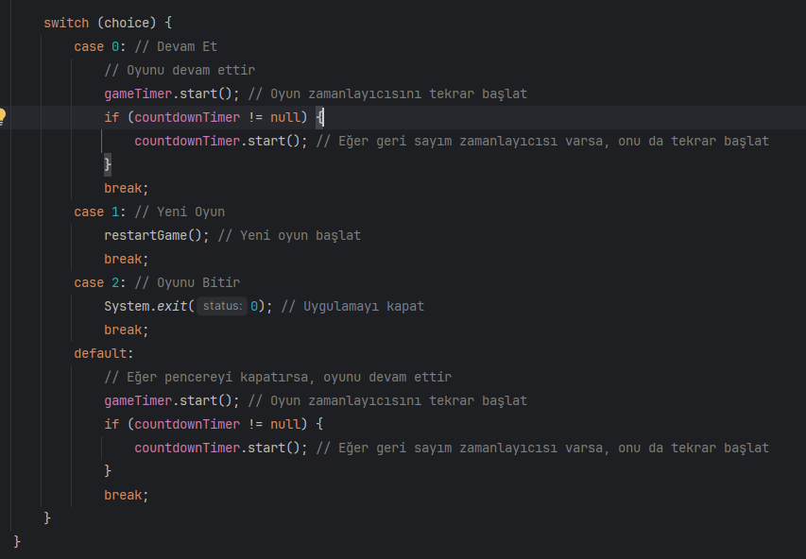

Slide 37
Kodları İnceleyelim - Yılan

Slide 38
SnakeBase

Slide 39
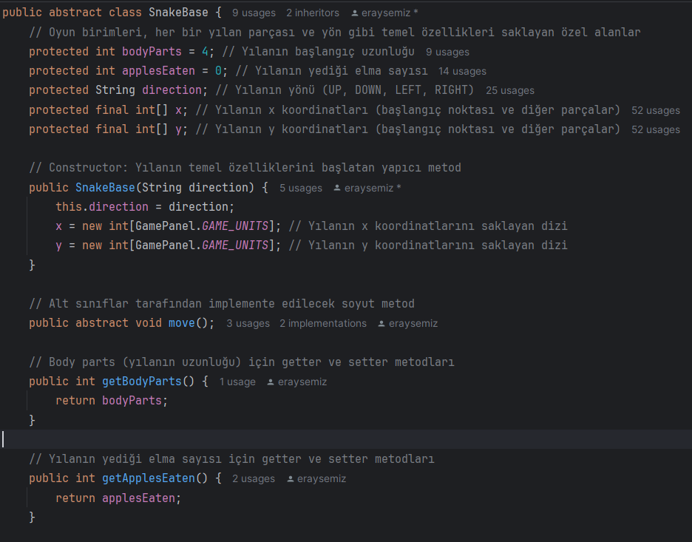
DEVAMI >>>>>>

Slide 40
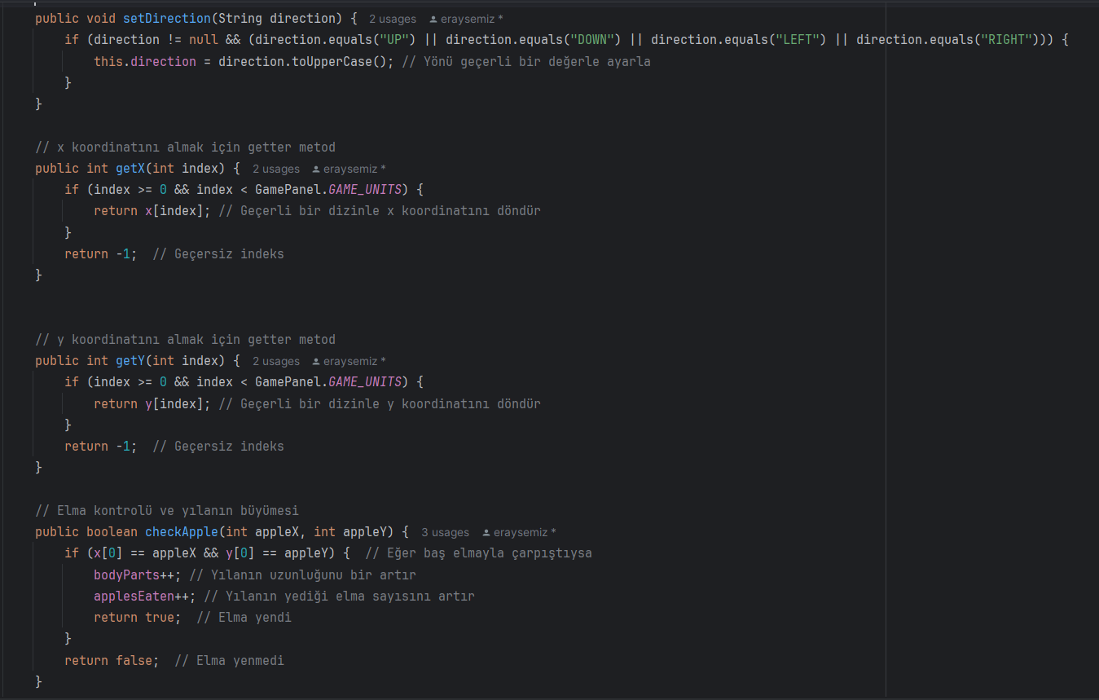
DEVAMI >>>>>>

Slide 41
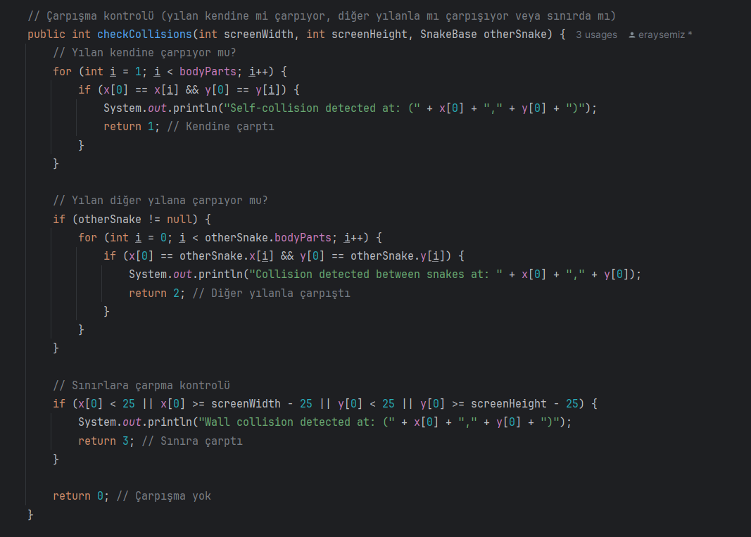

Slide 42
PlayerSnake

Slide 43
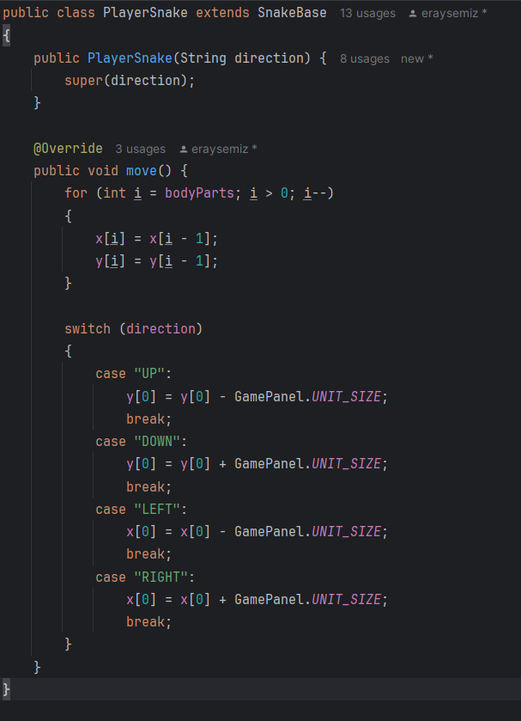

Slide 44
AISnake

Slide 45
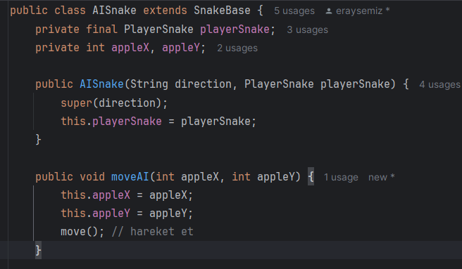

Slide 46
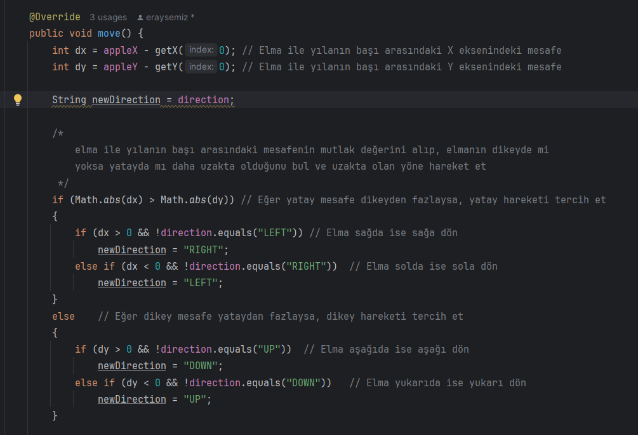
DEVAMI >>>>>>

Slide 47
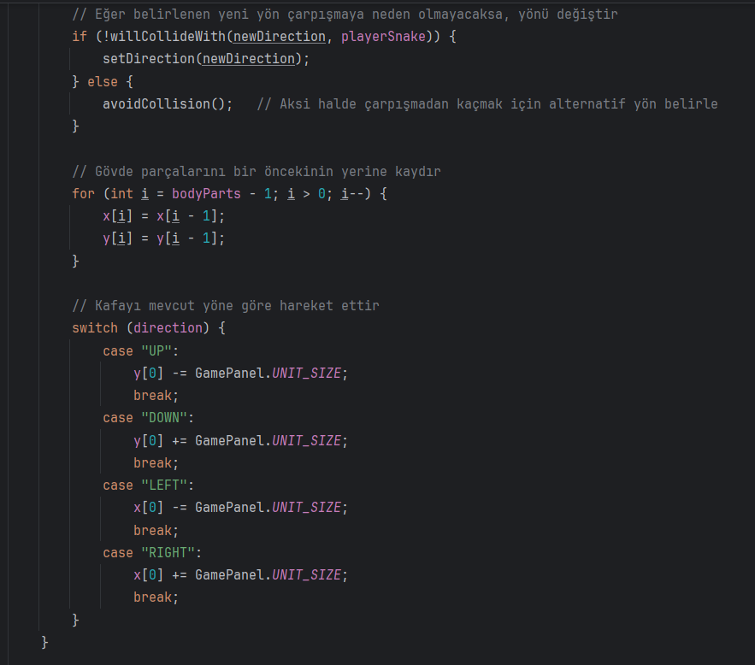

Slide 48
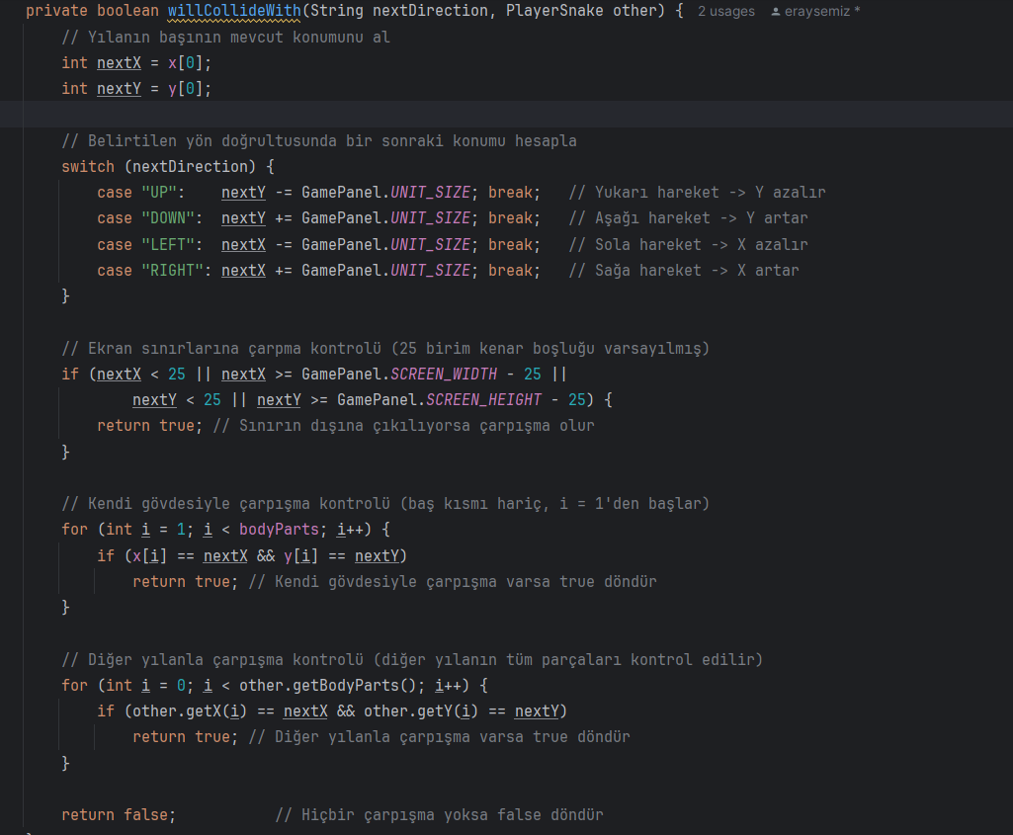

Slide 49
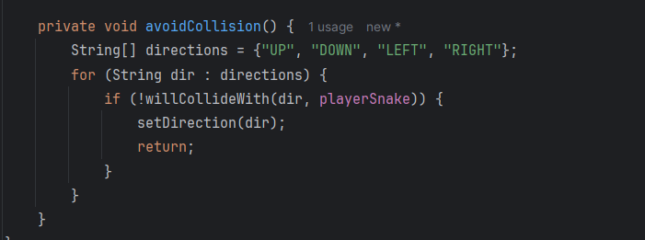

Slide 50
BİTTİ

